Slide 1
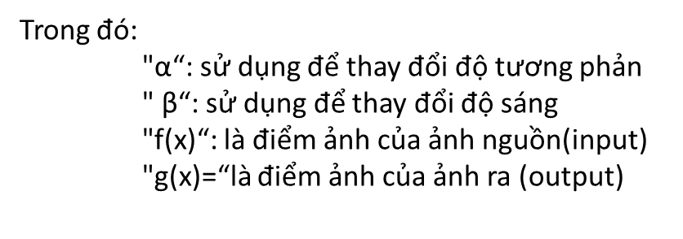

Thực hiện thay đổi độ sáng của ảnh sử dụng OpenCV C++
Các công thức đã học
công thức thay đổi độ sáng và tương phản của ảnh:
$$\text{g}\text{(}\text{x}\text{)=}\text{α}\text{f}\text{(}\text{x}\text{)+}\text{β}$$
Trong đó:
"α“: sử dụng để thay đổi độ tương phản
" $\text{β}$“: sử dụng để thay đổi độ sáng
"f(x)“: là điểm ảnh của ảnh nguồn(input)
"g(x)=“là điểm ảnh của ảnh ra (output)

Slide 2
Thực hiện thay đổi độ sáng của ảnh sử dụng OpenCV C++
Mã chương trình thay đổi độ sáng của ảnh:
Phần đầu mã chương trình là thông tin sinh viên, họ tên, mã sinh viên và email nhưng chúng ta không tiện liệt kê ở đây do quá dài.
Tiếp theo là khai báo thư viện sử dụng và khai báo sử dụng không gian tên.
Tiếp đó là định nghĩa 1 đường dẫn ảnh cho tiện sử dụng

Slide 3
Thực hiện thay đổi độ sáng của ảnh sử dụng OpenCV C++
Mã chương trình thay đổi độ sáng của ảnh:
Tiếp sau đó là khai báo hàm main chính, bao gồm khai báo 2 cấu trúc “Mat” image và new_image để lưu ảnh.
Sau đó tiến hành nhập biến beta để lưu giá trị thay đổi độ sáng.
Tiến hành tạo 3 vòng lặp với 3 biến hàng, cột và kênh màu tiến hành cộng với Beta.
Tiến hành tạo window ảnh đưa ra ngoài màn hình

Slide 4
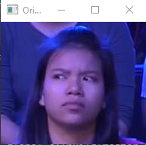
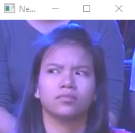
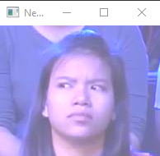
Thực hiện thay đổi độ sáng của ảnh sử dụng OpenCV C++
Mã chương trình thay đổi độ sáng của ảnh:
Hình ảnh thu được khi nhập beta bằng 50 và 100:
Ảnh gốc
Beta= 50
Beta= 100

